Slide 1


Hundred-person reserve training program
百人储备
转正述职
汇报：储备4期
时间：20250923
entrepreneurship determination unity agility

Slide 2
Contents
01
业务结果回顾
02
目录
亮点/问题的过程思考
Contents
03
下阶段工作规划
04
个人总结与评价

Slide 3
业务结果回顾
01
单击此处输入你的正文，文字是您思想的提炼，为了最终演示发布的良好效果，请尽量言简意赅的阐述观点

Slide 4



01
xxx
单击此处输入你的正文，文字是您思想的提炼，为了最终演示发布的良好效果，请尽量言简意赅的阐述观点；
xxx
Company profile
单击此处输入你的正文，文字是您思想的提炼，为了最终演示发布的良好效果，请尽量言简意赅的阐述观点；
单击此处输入你的正文，文字是您思想的提炼，为了最终演示发布的良好效果，请尽量言简意赅的阐述观点
根据需要可酌情增减文字，以便观者可以准确理解您所传达的信息。
单击此处输入你的正文，文字是您思想的提炼，为了最终演示发布的良好效果，请尽量言简意赅的阐述观点；

Slide 5

01
xxx
添加小标题
单击此处输入你的正文，文字是您思想的提炼，为了最终演示发布的良好效果，请尽量言简意赅的阐述观点，根据需要可酌情增减文字，以便观者可以准确理解您所传达的信息。
单击此处输入你的正文，文字是您思想的提炼，为了最终演示发布的良好效果，请尽量言简意赅的阐述观点，根据需要可酌情增减文字，以便观者可以准确理解您所传达的信息。单击此处输入你的正文，文字是您思想的提炼，为了最终演示发布的良好效果，请尽量言简意赅的阐述观点，根据需要可酌情增减文字，以便观者可以准确理解您所传达的信息。

Slide 6


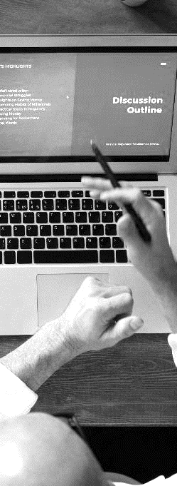
01
xxx
合作伙伴
Business partner
单击此处输入你的正文，文字是您思想的提炼，为了最终演示发布的良好效果，请尽量言简意赅的阐述观点；根据需要可酌情增减文字，以便观者可以准确理解您所传达的信息。
您的正文已经简明扼要，字字珠玑，但信息却错综复杂，需要用更多的文字来表述；但请您尽可能提炼思想的精髓，否则容易造成观者的阅读压力，适得其反。
标题
标题
标题
添加标题
添加标题
添加标题

Slide 7
01
xxx
01
02
添加标题
添加标题
keyword
单击此处输入你的正文，文字是您思想的提炼，请尽量言简意赅的阐述观点
单击此处输入你的正文，文字是您思想的提炼，请尽量言简意赅的阐述观点
keyword
keyword
03
04
添加标题
添加标题
keyword
单击此处输入你的正文，文字是您思想的提炼，请尽量言简意赅的阐述观点
单击此处输入你的正文，文字是您思想的提炼，请尽量言简意赅的阐述观点

Slide 8
Hundred-person reserve training program
百人储备
THANK YOU
汇报：x期小A
时间：20250818
entrepreneurship determination unity agility

